Slide 1

Programmation Web Transactionnelle
Views composées
Partial Views
View Models

Slide 2
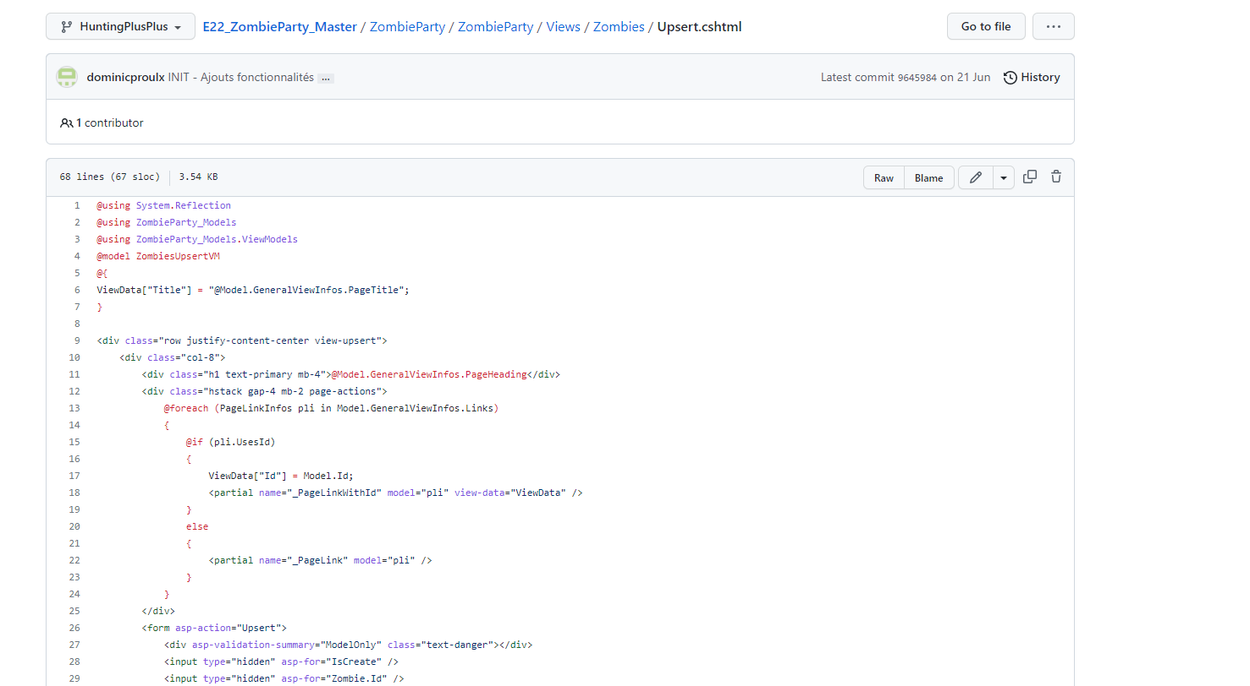
Vue, Vue partielle, VM… Pourquoi toutes ces vues?
La vue!
Le VM!
La vue partielle!

Slide 3

Partial View
Portion réutilisable

Slide 4

Partial Views
peut être réutilisée
Peut être ré-insérée dans une autre view, 1 ou plusieurs fois
Permet de fractionner en plus petits composants
Réduit la duplication
N'a pas de layout spécifique: prend celui de la View parent

Slide 5


Partial View
Portion de view ré-utilisable
Navigation bar
Section boutons répétitifs
Section news
Etc.
Avantages:
Plus rapide
Plus uniforme

Slide 6
Partial View: Exemple
View: Main
Partial View: boutons Update et BackToList
<div class="form-group row">
<div class="col-8 offset-4">
@if (Model.Id != 0) {
<partial name="_EditAndBackToListButton" model="Model.Id" />
} else {
<partial name="_CreateAndBackToListButton" /> }
</div>
@model int
<div class="row">
<div class="col">
<button type="submit" class="btn btn-primary form-control" asp-route-id="@Model">Update</button>
</div>
<div class="col">
<a asp-action="Index" class="btn btn-success form-control">Back to List</a>
</div>
</div>

Slide 7
Partial View a aussi un modèle
Une vue partielle, tout comme une vue normale a aussi un modèle.
On le passe en paramètre. Ci-dessous, le modèle est un entier.
Le modèle devient donc un entier dans la vue partielle :
<partial name="_EditAndBackToListButton" model="Model.Id" />
@model int
<button type="submit" asp-route-id="@Model">Update</button>

Slide 8
View Model
(rappel)
Plusieurs models
Validation spécifique

Slide 9

Patron Model View - ViewModel
View
ViewModel
Model
Cette photo par Auteur inconnu est soumise à la licence CC BY-SA-NC

Slide 10

View Models
Avantages
Séparation des responsabilités
Facilitation les tests unitaires
Accès direct aux données du(des) modèle(s) (Models) impossible
Inconvénients
Risque de complexifier des interfaces utilisateur simples
+ Difficile à déboguer

Slide 11

View Models
•contient les champs présentés dans une view spécifique (ou dans plusieurs views)
•peut avoir des règles de validation spécifiques (via les data annotations) en plus de celles des models originaux
•peut contenir plusieurs entités ou objets provenant de plusieurs data models ou data source
•aide à implémenter des views fortement typées (strongly typed data)
• Peut contenir le code pour définir un comportement spécifique à une View en particulier

Slide 12
Créer un View Model pour…
Créer ou manipuler une liste déroulante liée à une classe Model
Créer une View Master-Details
Gérer la pagination
Créer un tableau de bord (Dashboard) avec PartialViews
Rendre une View plus sécuritaire: moins de risqué d'exposer des propriétés sensibles aux hackers que d'utiliser directement une classe de Model
Afficher des propriétés utiles pour la View mais pas dans le Model de données (calcul, timer, etc)

Slide 13
Bonnes pratiques
Baser les Views sur les ViewModels et non sur les classes du modèle de données
Créer des Views fortement typées
Utiliser les Data Annotations pour la validation si possible
Ne mettre que les données requises
Utiliser une seule ViewModel par View

Slide 14
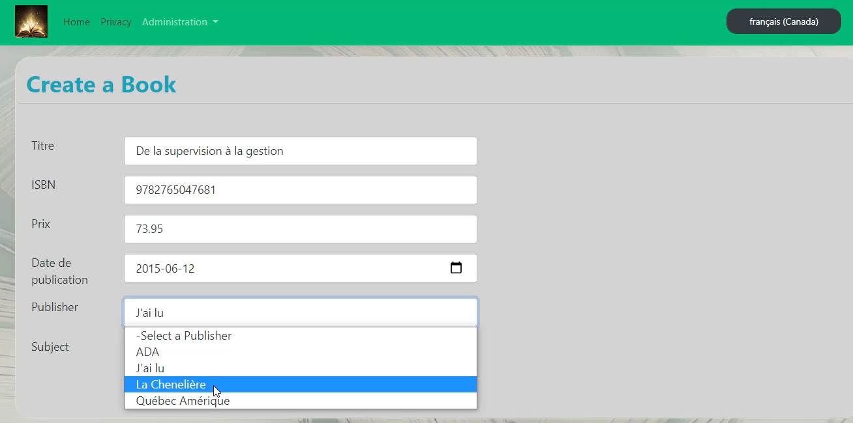
View Model Exemple :
Classe principale et classes liées

Slide 15
View Model Exemple : Classe principale et classes liées
ViewModel:
public class BookVM {
public Book Book { get; set; }
public IEnumerable<SelectListItem> PublisherList { get; set; }
public IEnumerable<SelectListItem> SubjectList { get; set; } }
Action du controller:
public IActionResult Upsert(int? id)
{ BookVM obj = new BookVM();
obj.PublisherList = _db.Publisher.Select(i => new SelectListItem
{ Text = i.Name
Value = i.Id.ToString()});
obj.SubjectList = _db.Publisher.Select(i => new SelectListItem
{Text = i.Name,
Value = i.Id.ToString()});
if (id == null) {
return View(obj);}
//this for edit
obj.Book = _db.Book.FirstOrDefault(u => u.Id == id);
if (obj == null) {
return NotFound(); }
return View(obj); }

Slide 16
View Model Exemple : Classe principale et classes liées
View:
@model CrazyBooks_Models.ViewModels.BookVM
….
<div class="col-8 pt-4">
<div class="form-group row p-2">
<div class="col-2">
<label asp-for="Book.Title"></label>
</div>
<div class="col-8">
<input asp-for="Book.Title" class="form-control" />
<span asp-validation-for="Book.Title" class="text-danger"></span>
</div>
</div>
….
<div class="form-group row p-2">
<div class="col-2">
Publisher
</div>
<div class="col-8">
@Html.DropDownListFor(p => p.Book.Publisher_Id, Model.PublisherList.OrderBy(p => p.Text), "-Select a Publisher",
new { @class = "form-control" })
<span asp-validation-for="Book.Publisher_Id" class="text-danger"></span>
</div>
</div>
…

Slide 17
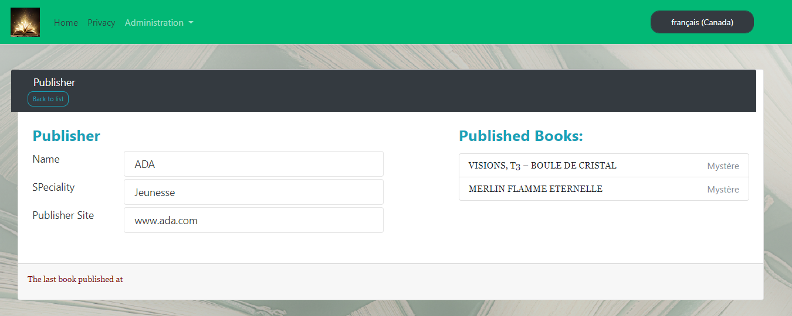
View Model Exemple :
Master Details

Slide 18
View Model Exemple : Master-Details
_db.Book.Include(u => u.Publisher) .Include(u => u.AuthorsBooks).ThenInclude(u => u.Author).ToList()
ViewModel:
public class PublisherVM
{
public Publisher Publisher { get; set; }
public IEnumerable<Book> BooksList { get; set; }
}
Action du controller:
public async Task<IActionResult> Detail(int id)
{
PublisherVM PublisherVM = new PublisherVM()
{
Publisher = _db.Publisher.FirstOrDefault(p => p.Id == id),
BooksList =_db.Book.Include(u => u.Publisher)
.Include(u => u.AuthorsBooks)
.ThenInclude(u => u.Author).ToList()
};
return View(PublisherVM);
}

Slide 19
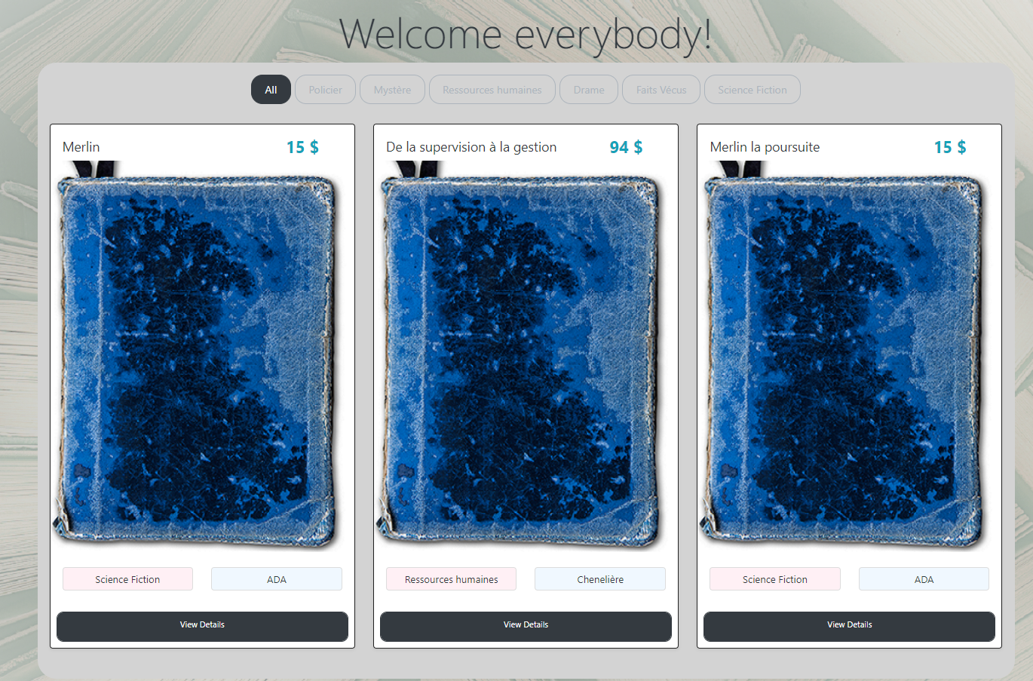
View Model Exemple
: Plusieurs listes, Filtre avec PartialView

Slide 20
View Model Exemple : Plusieurs listes
ViewModel:
public class HomeVM
{
public IEnumerable<Book> Books { get; set; }
public IEnumerable<Subject> Subjects { get; set; }
}
Action du controller:
public async Task<IActionResult> Index()
{
HomeVM homeVM = new HomeVM()
{
Books = _db.Book.Include(u => u.Publisher)
.Include(u => u.AuthorsBooks)
.ThenInclude(u => u.Author).ToList(),
Subjects = _db.Subject.ToList()
return View(homeVM);
}

Slide 21
View Model Exemple : Plusieurs listes
PartialView:
@model CrazyBooks_Models.Models.Book
<div class="col-lg-4 col-md-6 pb-4 filter @Model.Subject.Name.Replace(' ','_')">
<!-- Card-->
<div class="card bg-white rounded shadow-sm" style="border:1px solid #222">
<div class="card-body px-3 pt-3 pb-1 row">
<div class="col-9"><label class="float-left">@Model.Title</label></div>
<div class="col-3"><label class="float-right"><span class="text-info h5">@string.Format("{0:c0}", Model.Price)</span></label> </div>
</div>
<img class="card-img-top img-fluid d-block mx-auto mb-3" src="~/images/Books/CouvertureGrenerique.png" alt="Image de la couverture">
<div class="card-body p-1 px-3 row">
<div class="col-6">
<span class="badge p-2 border w-100 text-dark" style="background-color:lavenderblush">@Model.Subject.Name</span>
</div>
<div class="col-6 border-0">
<span class="badge p-2 border w-100 text-dark" style="background-color:aliceblue">@Model.Publisher.Name</span>
</div>
<div class="col-12 pt-2" style="font-size:13px; text-align:justify">
<p> @Model.Resume</p>
</div>
<div class="col-12 p-1">
<a asp-action="Details" asp-route-id="@Model.Id" class="btn btn-dark form-control btn-sm p-2" style="height:40px">View Details</a>
</div>
…

Slide 22
View Model Exemple : Plusieurs listes
View:
@model CrazyBooks_Models.ViewModels.HomeVM
﻿@{
ViewData["Title"] = "Home Page";
}
<div class="text-center">
<h1 class="display-4">Welcome everybody!</h1>
</div>
<div class="container p-3 DivBgForm">
<div class="text-center">
<button class="btn btn-dark filter-button" data-filter="all">All</button>
@foreach (var obj in Model.Subjects)
{
<button class="btn btn-outline-secondary filter-button" data-filter="@obj.Name.Replace(' ','_')">
@obj.Name
</button>
}
</div>
<br />
<div class="row">
@foreach (var item in Model.Books)
{
<partial name="_BookCard" model="item" />//Afficher tous les Books
}
</div>
</div>

Slide 23
View Model Exemple : Plusieurs listes
View:
@model CrazyBooks_Models.ViewModels.HomeVM
﻿@{
ViewData["Title"] = "Home Page";
}
<div class="text-center">
<h1 class="display-4">Welcome everybody!</h1>
</div>
<div class="container p-3">
<div class="text-center">
@foreach (var obj in Model.Subjects)
{
<partial name="_Subject" model="obj" />
}
</div>
<br />
<div class="row">
@foreach (var item in Model.Books)
{
<partial name="_BookCard" model="item" />//Afficher tous les Books
}
</div>
</div>

Slide 24

Problème: écrire un tagTwitter ou Courriel dans View @
Le symbol @ dans les pages Razor = Signification spéciale, appelle du code, Model etc
Comment écrire un @ hard-codé?
Page brisée!
<footer>
<p>@Html.Copyright() |<a href="https://twitter.com/hplussport" target="_blank"> @HPlusSport</a></p>
</footer>

Slide 25
Problème: écrire un tagTwitter ou Courriel dans View @
Le symbol @ dans les pages Razor = Signification spéciale, appelle du code, Model etc
Comment écrire un @ hard-codé? Doubler le @
Bon à savoir!
<footer>
<p>@Html.Copyright() |<a href="https://twitter.com/hplussport" target="_blank"> @@HPlusSport</a></p>
</footer>

Slide 26
Charger les données des tables liées
Eager loading
Explicit loading
Lazy loading
Les données liées sont chargées à partir de la BD avec la requête principale (1 seul accès BD).
Les données liées sont chargées à partir de la BD avec à partir d’une requête ultérieure (plusieurs accès explicites BD).
Les données liées sont chargées à partir de la BD lors de l’utilisation des propriétés de navigation. ( plusieurs accès implicites BD virtual)

Slide 27
Activer le LazyLoading
Par défaut, pour que les propriétés de navigation soient chargées, il faut faire un Include(…) Il est possible d’aller chercher ces entités à la demande via un Proxy.
Pour ce faire, il faut que les propriétés de navigation soient virtual, que vous installiez Microsoft.EntityFrameworkCore.Proxies et que vous le configurez…
builder.Services.AddDbContext<ZombiePartyDbContext>(options =>
options.UseSqlServer(builder.Configuration.GetConnectionString("DefaultConnection")).UseLazyLoadingProxies()
);

